Slide 1
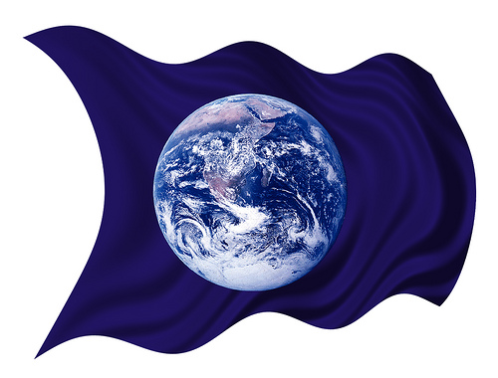
Флаг и символ Земли
В мире существует Флаг Земли. При этом он не считается официальным символом. Этот флаг представляет собой фотографию нашей планеты, снятой из космоса. В этом качестве сейчас используется снимок планеты на тёмно-синем фоне, который был сделан астронавтами Аполлона-17 на их пути к Луне.
Выбран был и специальный Символ Дня Земли. Он представляет собой греческую букву Θ зеленого цвета, расположенную на белом фоне. Этот символ появился в 1971 году, его автором стал Гайлорд Нельсон. Он призван побудить человечество обратить пристальное внимание на то, какой хрупкой является экосистема Земли и стараться делать все для ее сохранения.

Slide 2
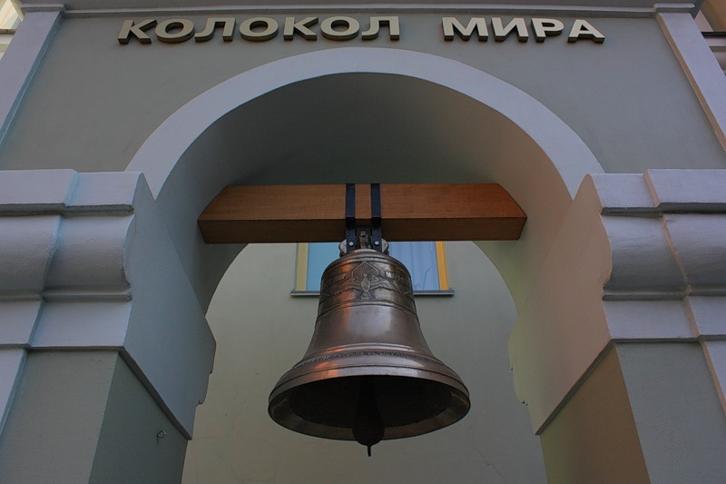
Традиции на праздник «День Земли»
Колокол Мира
По сложившейся традиции, в разных странах в День Земли принято звонить в Колокол Мира. Этот звук должен призывать всех жителей Земли хотя бы на этот миг ощутить всепланетную общность. Они должны задуматься о сохранении красоты нашей планеты. Колокол Мира является символом мирной жизни, дружбы и солидарности всех народов. Кроме того, он служит призывом к сохранению жизни на Земле. Ведь от нас сейчас зависит будущее наших детей и нашей планеты в целом.
Этот день посвящен экологическим проблемам окружающей среды: начиная с озеленения и благоустройства улиц до экологических акций и мероприятий.

Slide 3
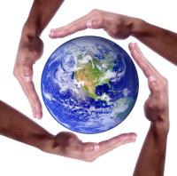
Наша планета – Земля очень щедра и богата: Горы, леса и поля – дом наш родимый, ребята!
Ежегодно ученые стран мира собираются в этот день за круглым столом для обсуждения глобальных экологических проблем. В разных странах организуются самые разнообразные мероприятия и акции. Это конференции, выставки, закрытие автомобильного движения на оживленных улицах крупных городов, уборка территории и посадка деревьев. В России традиционно Международный день Земли считается днем общественных организаций, которые проводят в этот день различные экологические мероприятия и акции. В этот день все желающие могут принять участие в благоустройстве и озеленении своих дворов и улиц.

Slide 4
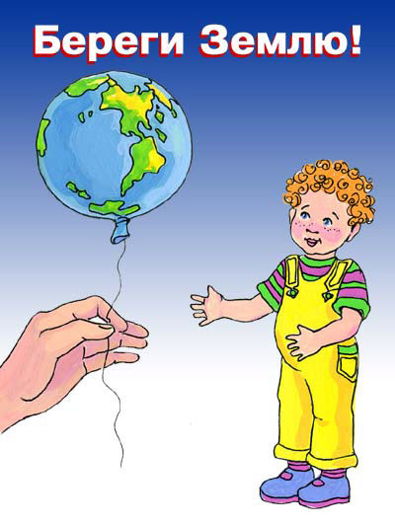
День Земли в России
Название «День Земли» используется по отношению к различным мероприятиям, которые проводятся весной с целью побуждения жителей всего мира проявлять больше внимания к окружающей среде нашей планеты, которая является хрупкой и уязвимой. Как известно, люди сами губят свою планету: вырубают леса, загрязняют воздух, почву и воду, осушают водоемы. Все это не проходит бесследно, очень большую роль в этом играет рост промышленности. Экологическая ситуация, сложившаяся сегодня на Земле, является очень непростой и продолжает ухудшаться с каждым годом. Отношение человека к природе должно меняться сейчас, иначе будет слишком поздно. Обо всем этом мы должны задуматься хотя бы в связи с Днем земли. В этот день в разных уголках нашей планеты проходят различные мероприятия и акции: активисты организуют уборку территорий, занимаются посадкой деревьев, проводят конференции, выставки, посвященные природе, на оживленных улицах в крупных городах перекрывается автомобильное движение.

Slide 5
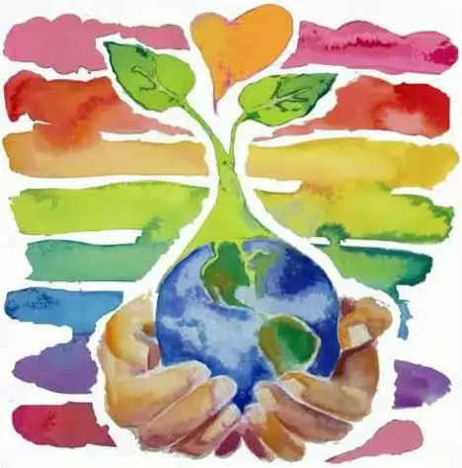
Давайте будем беречь планету, Другой такой на свете нет!
Развеем над нею и тучи, и дым, В обиду её никому не дадим!
Беречь будем птиц, насекомых и зверей.
От этого станем мы только добрей.
Украсим всю Землю садами, цветами,
Такая планета нужна нам всем с вами!

Slide 6
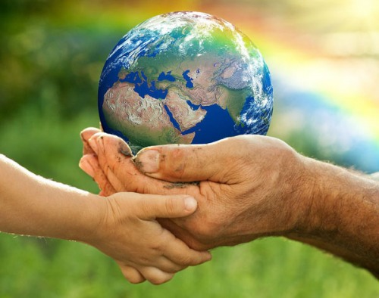
До свидания!
Есть на Земле огромный дом Под крышей голубой.
Живут в нём солнце, дождь и гром, Лес и морской прибой.
Живут в нём птицы и цветы, Весёлый звон ручья,
Живёшь в том доме светлом ты, И все твои друзья.
Куда б дороги не вели, Всегда ты будешь в нём.
Природою родной земли Зовётся этот дом!

